Slide 1
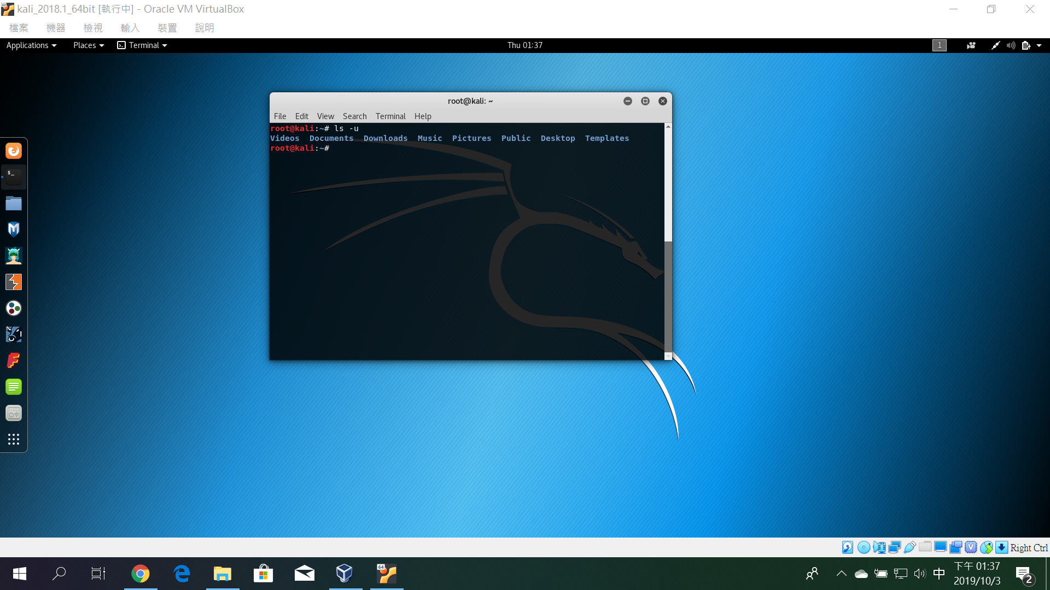
-u和-lt：按訪問時間排序並顯示；-l：顯示訪問時間並按名稱排序；否則：按訪問時間排序，最新的優先

Slide 2

-U不排序； 按目錄順序列出條目

Slide 3

-v文本中自然的（版本）數字排序

Slide 4

-x按行而不是按列列出條目

Slide 5

-X按條目擴展名的字母順序排序

Slide 6
-u和-lt：按訪問時間排序並顯示；-l：顯示訪問時間並按名稱排序；否則：按訪問時間排序，最新的優先

Slide 7
-U不排序； 按目錄順序列出條目

Slide 8
-v文本中自然的（版本）數字排序

Slide 9
-x按行而不是按列列出條目

Slide 10
-X按條目擴展名的字母順序排序

Slide 11

-Z，--context打印每個文件的任何安全上下文

Slide 12
-Z，--context打印每個文件的任何安全上下文

Slide 13
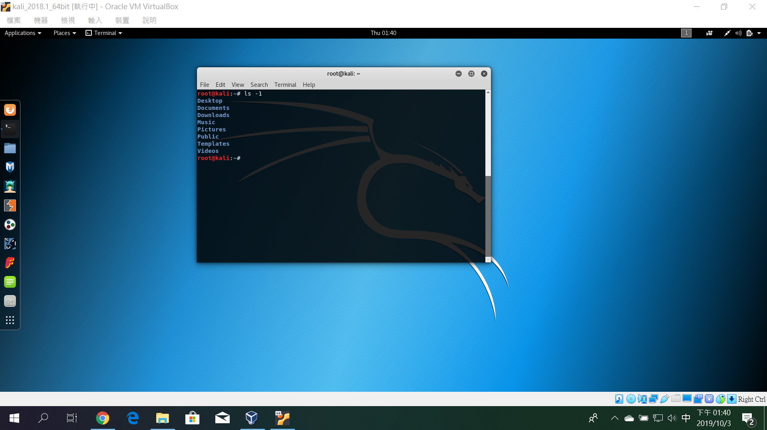
-1每行列出一個文件。 使用-q或-b避免使用'\ n'

Slide 14

-L強制遵循符號鏈接：解析符號
處理'..'實例後在DIR中鏈接

Slide 15

-e（如果提供了-P選項，並且當前有效）無法成功確定目錄，使用退出非零狀態

